Slide 1
SU SATIŞ OTOMASYONU
TURAN ÇAYMAZ
https://github.com/turancaymaz

Slide 2
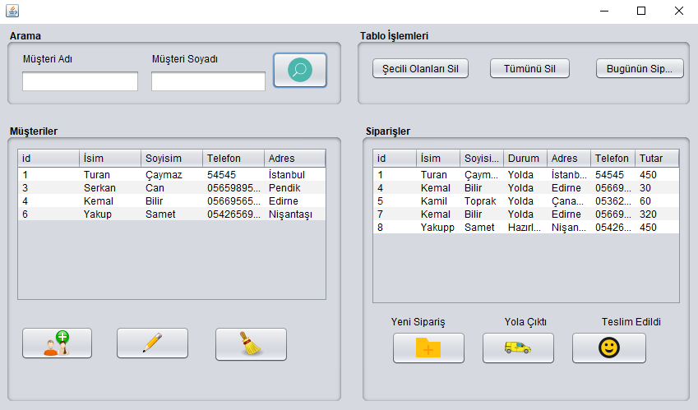
Program Açılış Ekranı
Ana Ekranda karşımıza, Arama kısmında müşterinin adına ve soyadına göre müşteriler tablosundan arama yapabiliyoruz. Tablo işlemleri kısmında sipariş tablosunu komple silme, seçili siparişi silme ve o gün verilen siparişleri görüntüleme yapabiliyoruz.
Müşteriler ve Siparişler adı altında iki tane ayrı veri tabanından veriler çekilmektedir ve görüntülenmektedir.

Slide 3
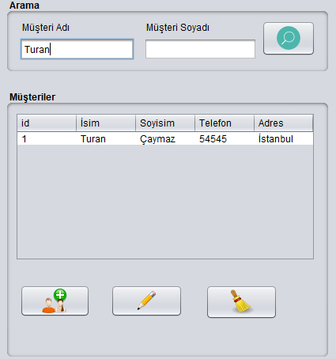
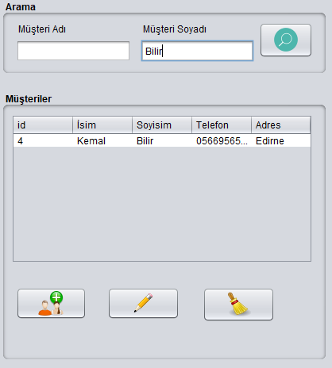
Müşteri Arama Kısmı
Arama alanına girilen isim ve Soyisim alanlarına göre müşteri tablosunda arama yapılabilmektedir.

Slide 4
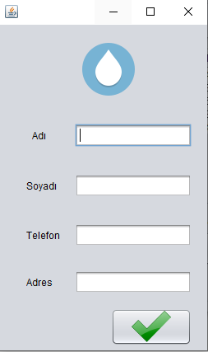

Müşteri Ekleme Kısmı
Ana ekranda yer alan müşteri ekleme butonuna tıkladığımızda yeni bir form açılıyor ve zorunlu alanları doldurduktan sonra kaydet butonuna tıklayarak müşteriler tablosuna kayıt yapabiliyoruz.

Slide 5
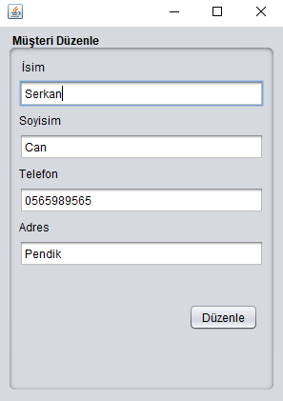
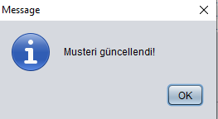
Müşteri Düzenleme Kısmı
Ana ekranda yer alan müşteri düzenleme butonuna tıkladığımızda yeni bir form açılıyor ve gerekli kısımlar değiştirildikten sonra güncelle butonuna tıklayarak müşteriler tablosunda güncellenmiş şekilde görünmesini sağlıyorum.

Slide 6
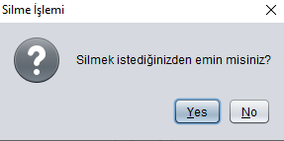
Müşteri Silme Kısmı
Ana ekranda yer alan müşteri silme butonuna tıkladığımızda uyarı mesajı görünüyor. İsteğe göre silme işlemi gerçekleştiriliyor veya vazgeçilebiliyor. Silme işlemi onaylanmışsa müşteriler tablosunda müşteri siliniyor.

Slide 7
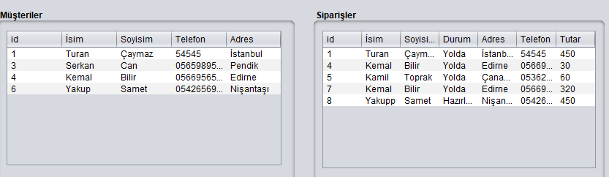
Müşteri ve Siparişler Tablosu
Müşteri ve Siparişler tabloları veritabanı üzerinden çekilmektedir. Yapılmak istenen işlemler(Ekleme, Silme, Güncelleme) direkt olarak tablolara yansımaktadır.

Slide 8
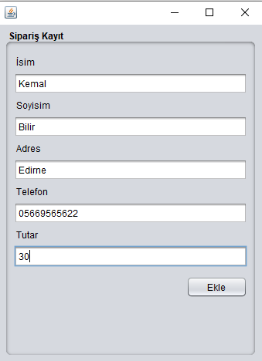
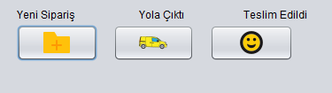
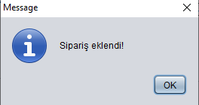
Sipariş Kayıt Kısmı
Müşterilerden seçilen kişilere çift tıklayarak veya «Yeni Sipariş» butonuna tıkladığımızda yeni bir form açılıyor ve gerekli veriler girildikten sonra ekle butonuna tıklayarak siparişler tablosuna yeni siparişi girebiliyoruz.

Slide 9
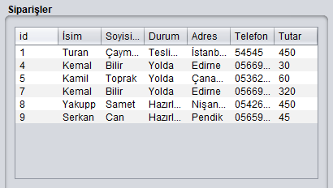
Sipariş Durum Kontrol Kısmı
Yeni sipariş girildiğinde sipariş tablosunda yer alan durum kısmında ‘Hazırlanıyor’ yazıyor. ‘Yola Çıktı’ butonuna tıkladığımızda durum bilgisi yolda olarak, ‘Teslim Edildi’ butonuna tıkladığımızda ise Teslim Edildi olarak güncellenmektedir.

Slide 10
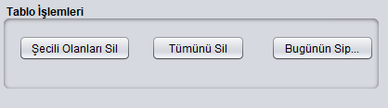
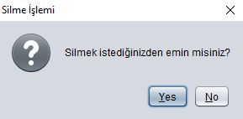
Tablo İşlemleri Kısmı
Seçili Olanları sil butonuna tıklayarak siparişler tablosunda silmek istedigimiz siparişi silebiliyoruz.
Tümünü Sil Butonuna tıklayarak siparişler tablosunda ki bütün siparişleri silebiliyoruz.
Bugünün siparişlerini getir butonuna tıklayarak gün içerisinde alınan siparişleri listeme yapabiliyoruz.

